Slide 1
Тема уроку: Побудова графіків функцій за допомогою перетворень
Автори: Діляєва С. Ю., вчитель математики
Черкаської ЗОШ І-ІІІ ступенів №4;
Конавець Л.І., вчитель математики,
заступник директора з НВР
Черкаської ЗОШ І-ІІІ ступенів №4

Slide 2

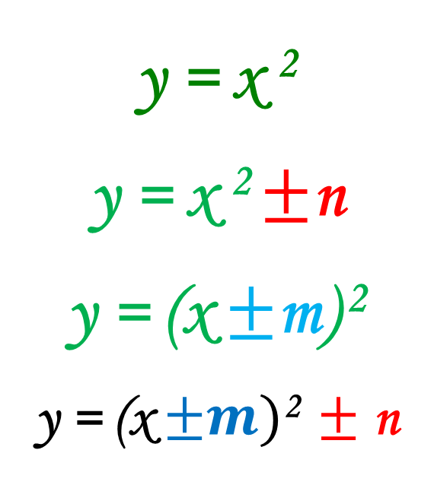
Побудова графіків функцій за допомогою перетворень
y = x ²
y = x ² $±$n
y = (x $±$m) ²
y = (x $±m)$² $±$ n

Slide 3
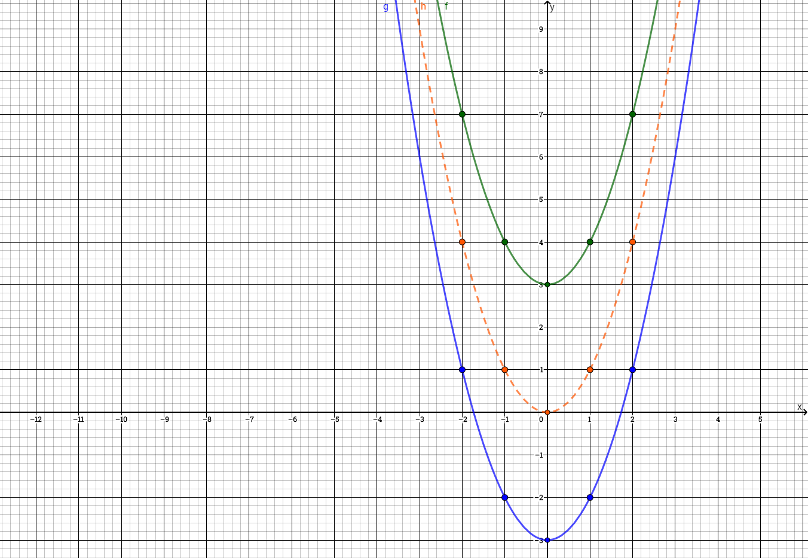

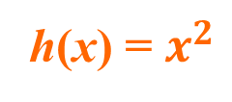

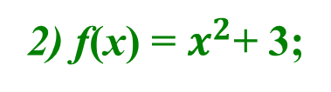
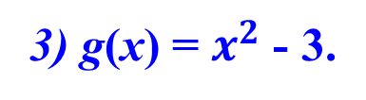

f(x) = $x^{2}$+ 3
h(x) = $x^{2}$
Побудова графіків:
1) h(x) = $x^{2};$
2) f(x) = $x^{2}$+ 3;
3) g(x) = $x^{2}$ - 3.
g(x) = $x^{2}$ - 3

Slide 4
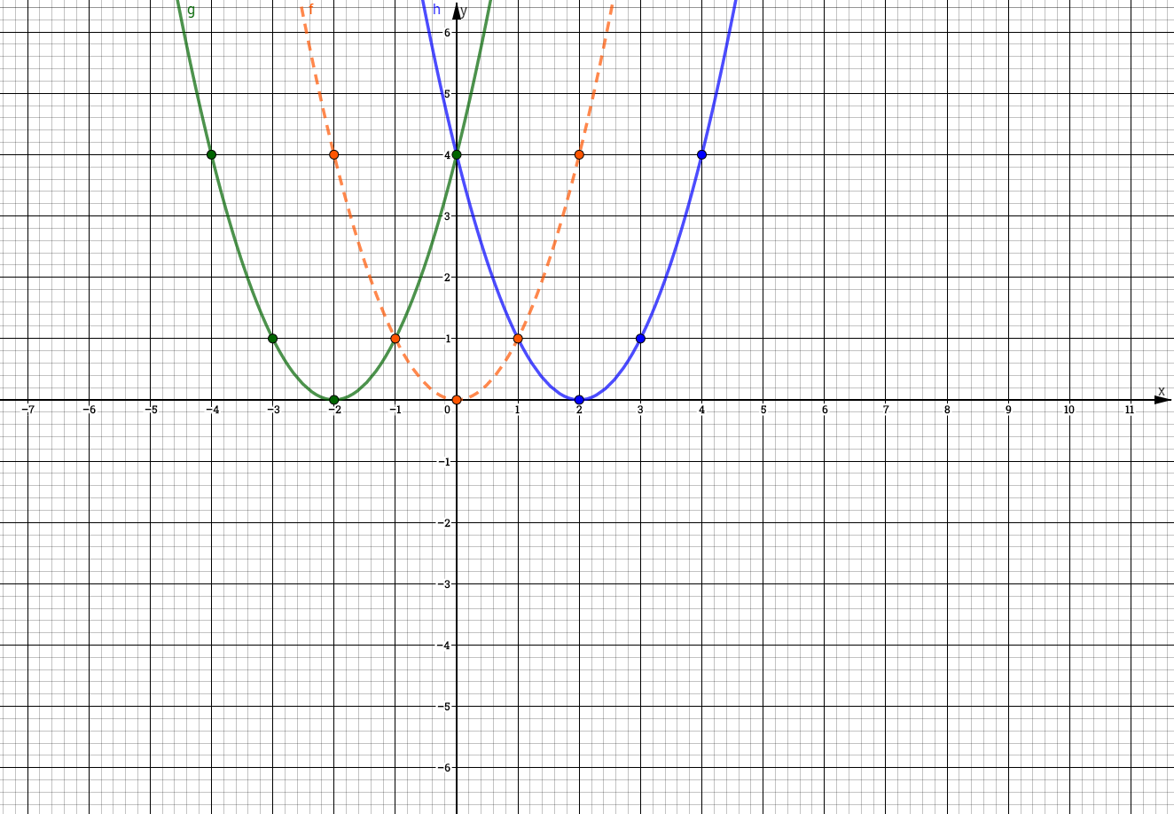
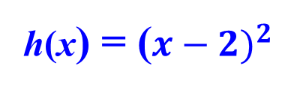

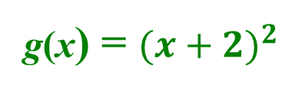

Побудова графіків:
1) f(x) = $x^{2};$
2) g(x) = ${(x+2)}^{2}$;
3) h(x) = (${x−2)}^{2}$.
$$\text{f}\text{(}\text{x}\text{) = }x^{2}$$
h(x) = (${x−2)}^{2}$
g(x) = ${(x+2)}^{2}$

Slide 5
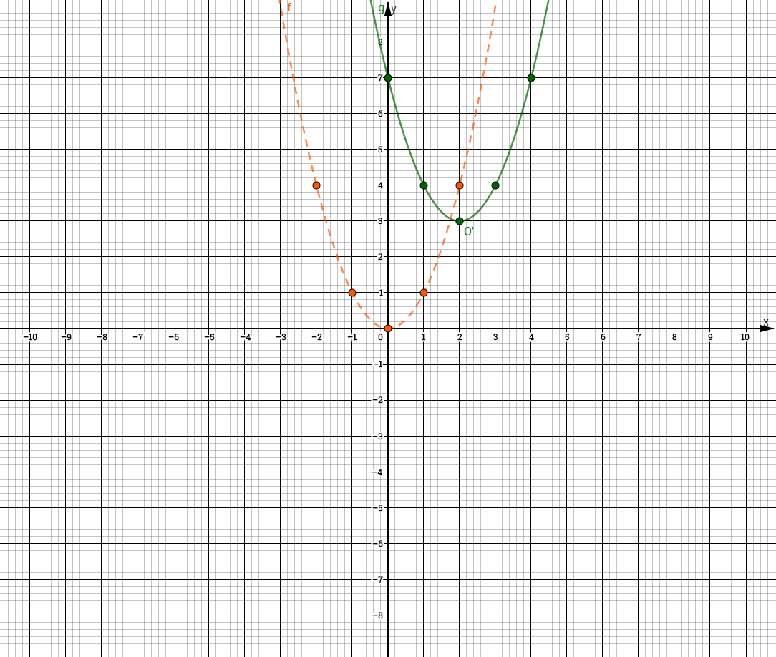
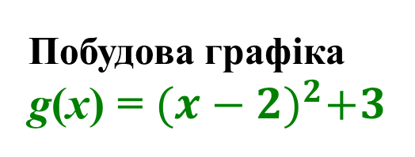
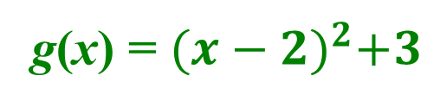

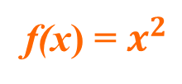
Побудова графіка g(x) = ${(x−2)}^{2}+3$
g(x) = ${(x−2)}^{2}+3$
f(x) = $x^{2}$
$$О^{′}\left(2;3\right)$$
$$\text{f}\text{(}\text{x}\text{) = }x^{2}{→ О}^{′}\left(2;3\right)→\text{g}\text{(}\text{x}\text{) = }{(x−2)}^{2}+3$$

Slide 6
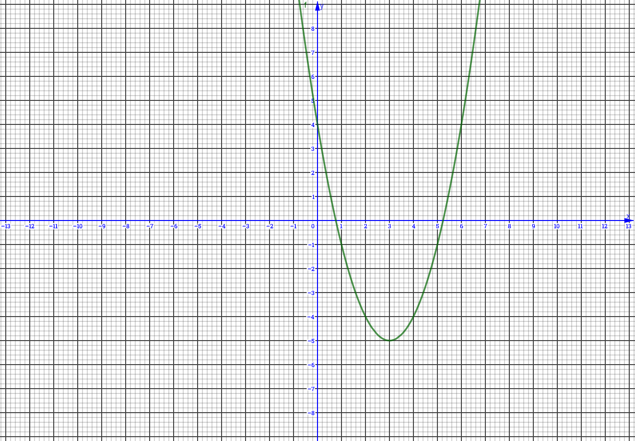
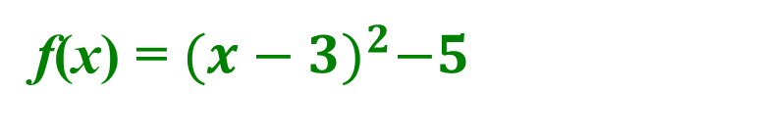

f(x) = ${(x−3)}^{2}−5$
$$О^{′}\left(3;−5\right)$$

Slide 7
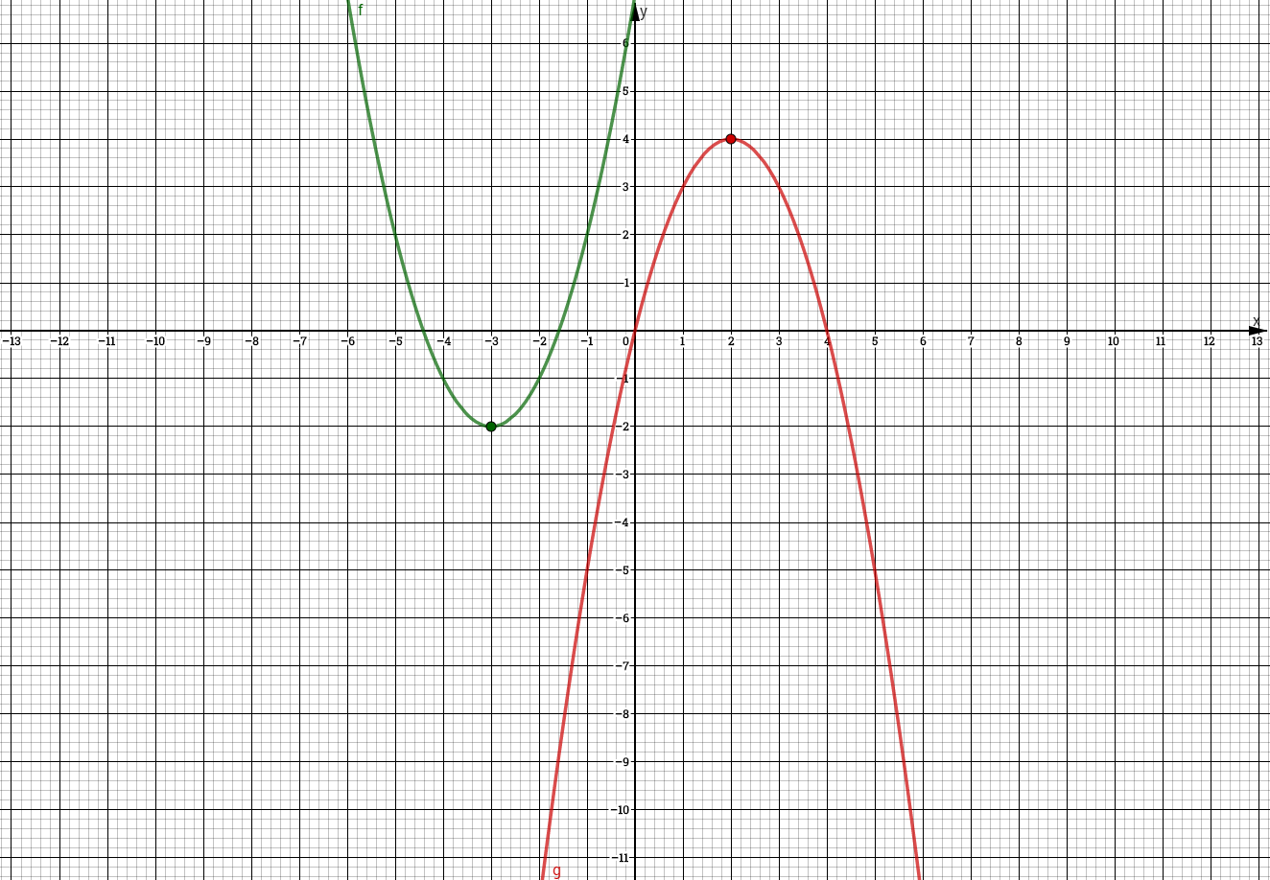
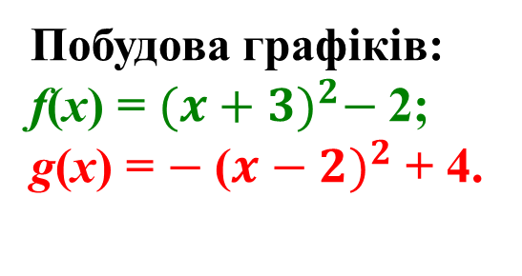


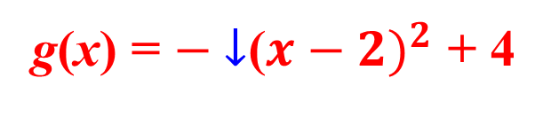
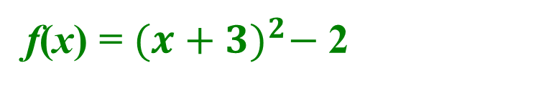
Побудова графіків: f(x) = ${(x+3)}^{2}−$2; g(x) = $−$(${x−2)}^{2}$ + 4.
f(x) = ${(x+3)}^{2}−$2
$$О^{′}\left(2;4\right)$$
$$О^{′}\left(−3;−2\right)$$
g(x) = $− ↓$(${x−2)}^{2}$ + 4

Slide 8

Чекаю правильних відповідей!!!
Привіт,
Розумники
й
Розумниці!!!
Готові
до перевірки?

Slide 9
y=IxI
y=Ix-2I
y=Ix+3I-4

Slide 10
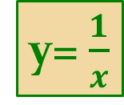


y=$\frac{1}{x}$
y= $\frac{1}{x −4}$
y= $\frac{1}{x+3}$ - 4

Slide 11

y= $−$ $\frac{1}{x−4}$ $−$ 2

Slide 12
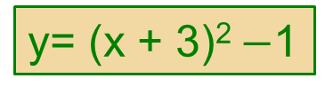
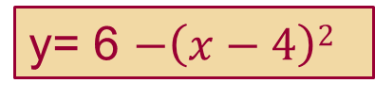
y= (x + 3)² $−$1
y= 6 $−\left(x−4\right)2$

Slide 13
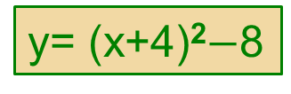
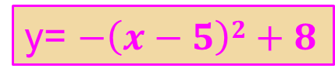
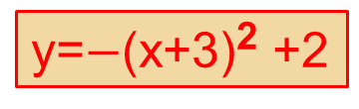
y= (x+4)²$−$8
y= $−\left(x−5\right)2+8$
y=$−$(x+3)² +2

Slide 14
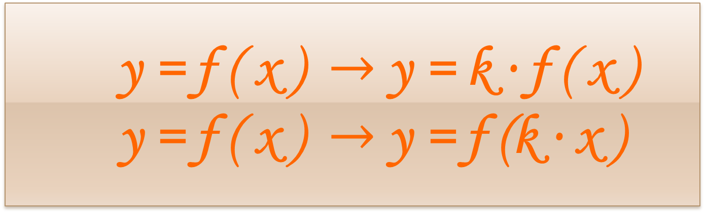
Перетворення графіків функцій
y = f ( x ) $→$ y = k ∙ f ( x )
y = f ( x ) $→$ y = f (k ∙ x )

Slide 15
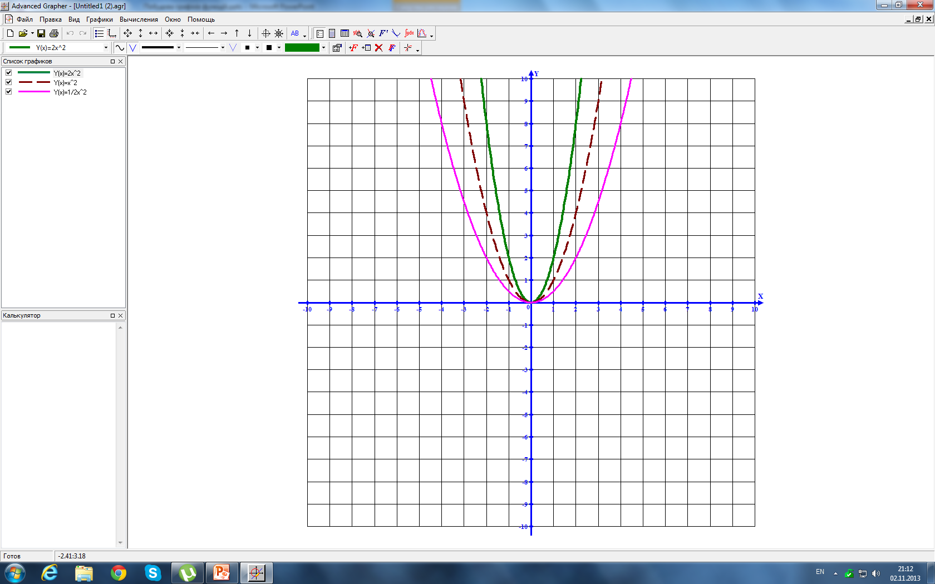
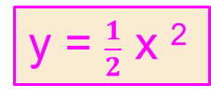
y = x ²
y = 2 x ²
y = $\frac{1}{2}$ x ²

Slide 16

y= - $\frac{1}{2}$x²
y= -2x²
y= -x²

Slide 17
Чекаю правильних відповідей!!!
А що,
Розумники
й
Розумниці!!!
Готові себе
перевірити?

Slide 18
у=2х²
у=х²

Slide 19

у =2х²
у=х²
у= $\frac{1 }{4} х2$

Slide 20
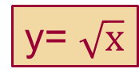

у = $\sqrt{3х}$
у= $\sqrt{х}$

Slide 21
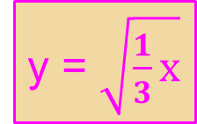
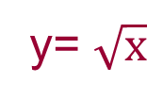

у = $\sqrt{3х}$
у= $\sqrt{х}$
у = $\sqrt{\frac{1}{3}х}$

Slide 22
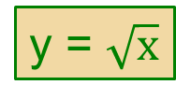
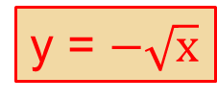
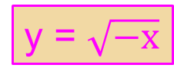
у = $\sqrt{−х}$
у = $\sqrt{х}$
у = $−\sqrt{х}$

Slide 23
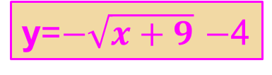
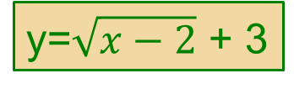
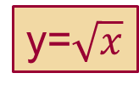
y=$\sqrt{x−2}$ + 3
y=$\sqrt{x}$
y=$−\sqrt{x+9}$ $−$4

Slide 24
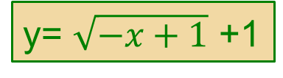
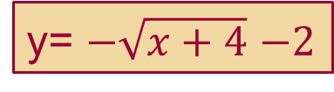
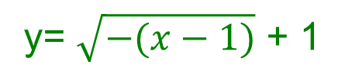
y= $\sqrt{−x+1}$ +1
y= $\sqrt{−(x−1)}$ + 1
y= $−\sqrt{x+4}$ $−2$

Slide 25

Молодці!!!
Блискуча робота!!!
Це було
класно!

Slide 26
Використані джерела:
Мерзляк А. Г. Алгебра : підруч. для 9 кл. загальноосвіт. навч. закладів / А. Г. Мерзляк, В. Б. Полонський, М. С. Якір. – Х. : Гімназія, 2017 . – 272 с. : іл.
Мерзляк А. Г. Алгебра для загальноосвітніх навчальних закладів з поглибленим вивченням математики: підруч. для 9 кл. загальноосвіт. навч. закладів / А. Г. Мерзляк, В. Б. Полонський, М. С. Якір. – Х. : Гімназія, 2017 . – 416 с. : іл.

